Slide 1
Przetwarzanie i przechowywanie opisu siatki trójkątnej na płaszczyźnie
Mateusz Zając, Błażej Kapkowski

Slide 2
Opis problemu
Najczęstszy sposób przechowywania siatki to użycie 2 list – listy wierzchołków (czyli współrzędnych) oraz listy trójkątów (czyli indeksów wierzchołków tworzących trójkąt)
Taka struktura ułatwia odczyt i zapis siatek, ale utrudnia operacje na nich.
Dlatego, do pewnych operacji, stosuje się strukturę Half Edge.

Slide 3
Testowane operacje
Operacje, jakie wykonano na obu strukturach, a potem porównano, to:
Wyznaczanie 1- I 2-warstwowego otoczenia wierzchołka, składającego się z sąsiednich wierzchołków.
Wyznaczanie 1- I 2-warstwowego otoczenia trójkąta, składającego się z sąsiednich trójkątów.
Przeszukiwanie sąsiednich trójkątów w poszukiwaniu wybranego wierzchołka, zaczynając od wybranego trójkąta.

Slide 4
Prosta struktura, 1. operacja

Slide 5
Struktura Half Edge
Struktura Half Edge (lub też Double Connected Edge List) dzieli każdą nieskierowaną krawędź na dwie skierowane.
Każda taka krawędź ma wskaźnik do drugiej krawędzi z pary.
Poza tym, każda krawędź wskaźnik na następną oraz poprzednią krawędź należącą do trójkąta – trzy kolejne krawędzie tworzą cykl.
Krawędź zawiera też indeks wierzchołka, z którego wychodzi, a także indeks trójkąta, z którym sąsiaduje (lub None, jeśli z żadnym)

Slide 6
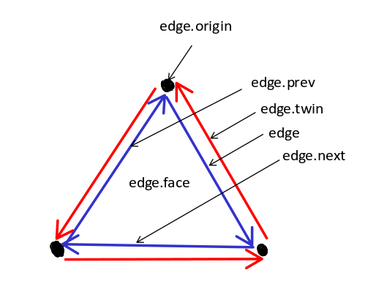
Struktura Half Edge

